Slide 1
ГЕОМЕТРИЧЕСКИЙ СМЫСЛ
ПРОИЗВОДНОЙ
(ПРЕДИСЛОВИЕ К ИССЛЕДОВАНИЮ СВОЙСТВ
ФУНКЦИЙ С ПРИМЕНЕНИЕМ ПРОИЗВОДНОЙ)
11класс (профильный уровень)
Ковальчук Лариса Ивановна,
учитель математики МОУ СОШ № 288
ЗАТО г.Заозёрск Мурманской области

Slide 2
ЦЕЛЬ УРОКА
ОБУЧАЮЩАЯ :
обобщить и закрепить идею геометрического смысла производной на основе знакомства с математическими «портретами»;
сформировать начальное представление об истории развития математического анализа;
учить работать с теоретическими вопросами учебника;
«открыть» зависимость между свойствами монотонности функции, экстремумами и значениями производной.
РАЗВИВАЮЩАЯ :
способствовать развитию общения как метода научного познания, аналитико-синтетического мышления, смысловой памяти и произвольного внимания,
развитие навыков исследовательской деятельности (планирование, выдвижение гипотез, анализ, обобщение).
ВОСПИТАТЕЛЬНАЯ :
развивать у учащихся коммуникативные компетенции,
способствовать развитию творческой деятельности учащихся, потребности к самообразованию.

Slide 3
ПЛАН УРОКА
I. Организационный момент.
II.
Проверка домашнего задания и постановка проблемы.
III. Анализ наблюдений.
IY. Обобщение наблюдений.
Y. Работа с учебником.
YI. Экскурс в историю.
YII. Подведение итогов.
YIII. Домашнее задание.
Дерзай !!!

Slide 4
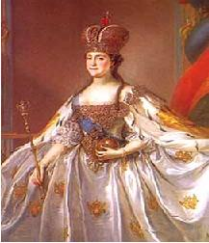
Denis Diderot
ЭПИГРАФ К УРОКУ
«НАЧИНАТЬ ИССЛЕДОВАНИЯ МОЖНО ПО-РАЗНОМУ... Все равно начало почти всегда оказывается весьма несовершенной, нередко безуспешной попыткой. ЕСТЬ ИСТИНЫ, как страны, НАИБОЛЕЕ УДОБНЫЙ ПУТЬ К КОТОРЫМ СТАНОВИТСЯ ИЗВЕСТНЫМ ЛИШЬ ПОСЛЕ ТОГО, КАК МЫ ИСПРОБУЕМ ВСЕ ПУТИ. Кому-то приходится, рискуя собой, сходить с проторенной дороги, чтобы указать другим правильный путь... НА ПУТИ К ИСТИНЕ МЫ ПОЧТИ ВСЕГДА ОБРЕЧЕНЫ СОВЕРШАТЬ ОШИБКИ» (Дени Дидро).
1713 - 1784
Екатерина II

Slide 5
АКЦЕНТИРУЕМ ТЕОРИЮ ПО ТЕМЕ
1. В чем состоит геометрический смысл
производной ?
f ´(x₀) = tg α = к
2. В любой ли точке графика можно провести
касательную? Какая функция называется
дифференцируемой в точке?
}
}
тангенс угла наклона касательной к положительному направлению оси ОХ
3. Касательная наклонена под тупым углом к
положительному направлению оси ОХ.
Следовательно, • • • .
4. Касательная наклонена под острым углом к
положительному направлению оси ОХ.
Следовательно, • • • .
значение производной в точке Х₀
угловой коэффициент касательной
5. Касательная наклонена под прямым углом к
положительному направлению оси ОХ.
Следовательно, • • • .
6. Касательная параллельна оси ОХ, либо с ней
совпадает. Следовательно, • • • .
ГРАФИК

Slide 6
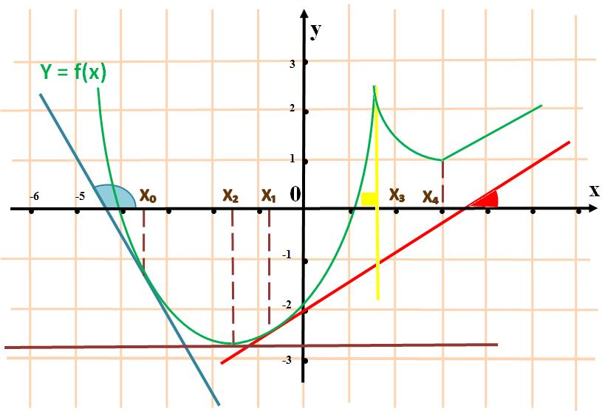
для дифференцируемых функций : 0° ≤ α ˂180°, α ≠ 90°
α = 90°
tg α не сущ.
f ´(x₃) не сущ.
α - тупой
tg α < 0
f ´(x₀) < 0
α – острый
tg α >0
f ´(x₁) >0
α = 0
tg α =0
f ´(x₂) = 0
вопросы

Slide 7
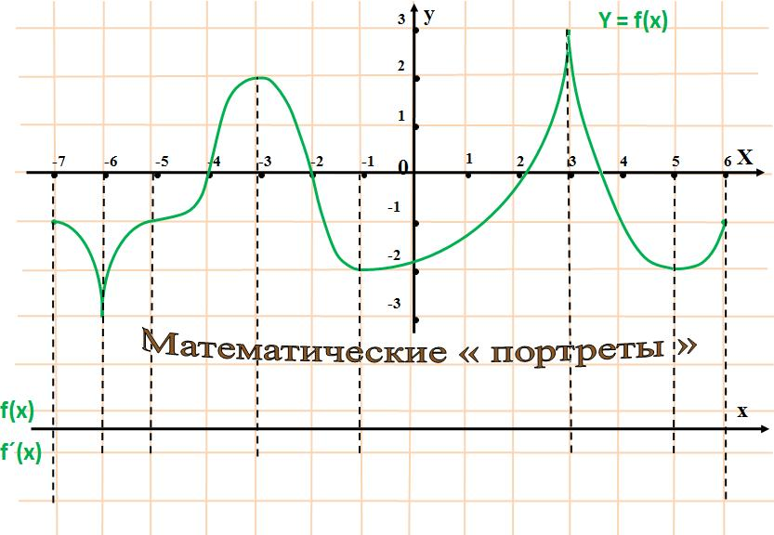
ПРИМЕНЯЕМ ТЕОРИЮ НА ПРАКТИКЕ
хmin
хmin
хmin
хmax
хmax
-
-
-
+
+
+
+
Не
сущ.
Не
сущ.
0
0
0
0

Slide 8
Что выяснили?
ВЫДВИГАЕМАЯ ГИПОТЕЗА
Свойства
f(x):
существует
связь
Свойства
f '(x):
возрастания,
убывания,
точки минимума,
точки максимума.
Какая?
существование,
нули,
знакопостоянство.
План действий
1. Анализ наблюдений (фактов).
2. Обобщение фактов.
3. Проверка и выдвижение нового
плана действий.

Slide 9
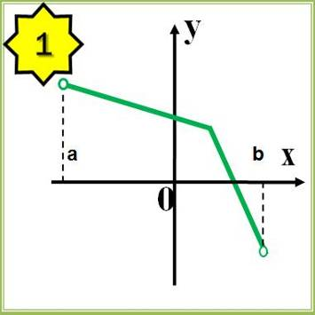
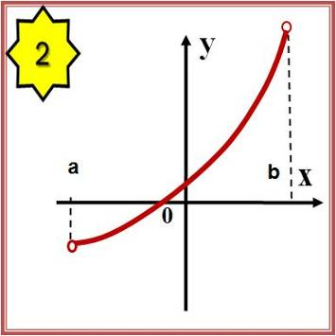
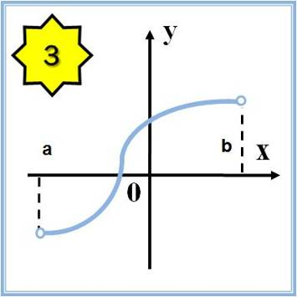
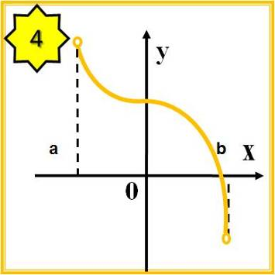
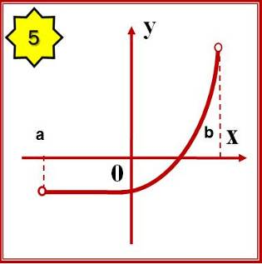
ПЕРВИЧНЫЙ АНАЛИЗ НАБЛЮДЕНИЙ
Какими из перечисленных свойств обладают заданные на промежутке (a , b ) функции,
графики которых будут представлены ниже.
1
-
+
+
-
-
-
+
+
+
+
-
-
+
-
-
-
-
+
-
+
-
-
+
-
-
-
-
-
-
+
А. Функция возрастает.
Б. В каждой точке можно
провести касательную.
ПРОВЕРКА
ПРОВЕРКА
ПРОВЕРКА
ПРОВЕРКА
ПРОВЕРКА
В. В каждой точке f ´(x) ≥ 0.
Г. В каждой точке касательная
наклонена под острым углом.
Д. Существует конечное число
точек, в которых f ´(x) = 0 .
Е. Существует конечное число
точек, в которых f ´(x) не
существует .

Slide 10
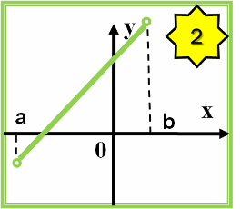
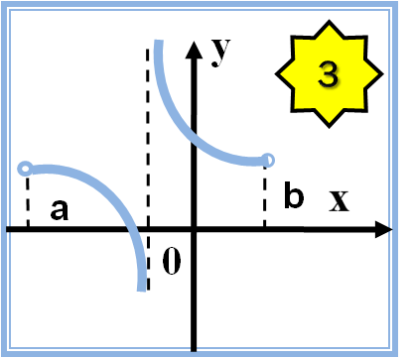
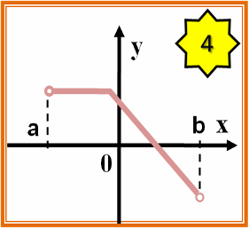
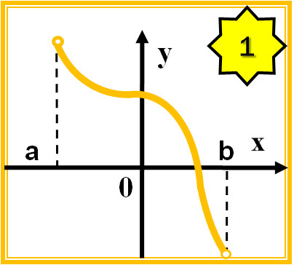
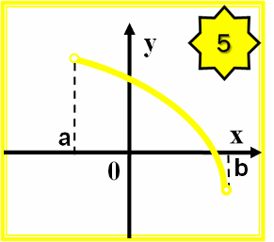
Какие из заданных на промежутке (a , b ) функций,
графики которых будут представлены ниже, обладают указанными свойствами?
2
2
3
4
1
1
1
1
Е. Существует
конечное число
точек на (a , b ),
в которых
f ´(x) не
существует.
5
5
5
Б. В каждой точке
(a , b ) можно
провести
касательную.
5
Д. Существует
конечное число
точек на (a , b ),
в которых
f ´(x) = 0 .
А. Функция
убывает
на (a , b ) .
Г. В каждой точке
(a , b ) касательная
наклонена под
тупым углом.
В. В каждой точке
(a , b ) f ´(x) ≤ 0.
ПРОВЕРКА
ПРОВЕРКА
ПРОВЕРКА
ПРОВЕРКА
ПРОВЕРКА
ПРОВЕРКА

Slide 11
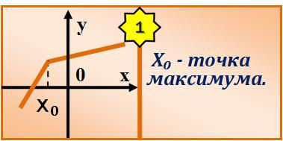
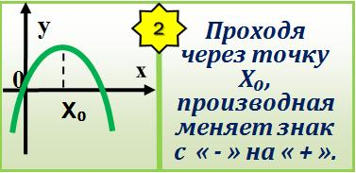
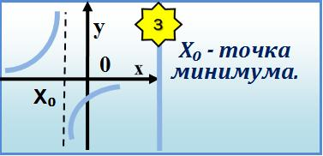
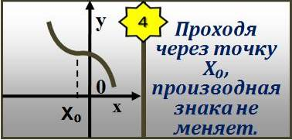
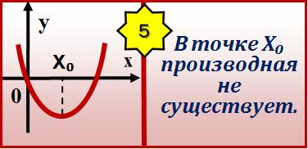
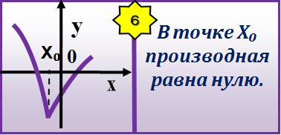
Используя принцип игры в «Домино», расположите картинки так , чтобы утверждение описывало свойство точки Х₀ .
3

Slide 12
ПЕРВИЧНОЕ ОБОБЩЕНИЕ НАБЛЮДЕНИЙ
свойства
f(x):
,то
свойства
f '(x):
.
функция возрастает на
промежутке и имеет
на нем производную
проходя через точку
х₀, f ´(x) меняет
знак с « - » на « + ».
1
6
функция убывает на
промежутке и имеет
на нем производную
7
проходя через точку
х₀, f ´(x) меняет
знак с « +» на « - ».
2
Е с л и
3
функция возрастает
на промежутке
4
неверно, что f ´(x) ˃ 0.
4
функция убывает
на промежутке
3
неверно, что f ´(x) ˂ 0.
5
в точке Х₀ функция имеет экстремум
1
f ´(x) ≥ 0.
П
О
М
О
Щ
Ь
6
Х₀ - точка минимума функции
2
f ´(x) ≤ 0.
Х₀ - точка
максимума функции
f ´(x₀) = 0 или f ´(x₀) не существует.
7
5

Slide 13
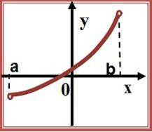
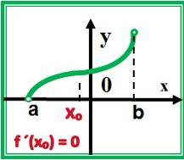
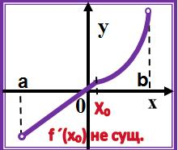
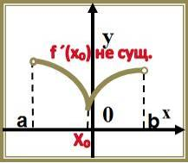
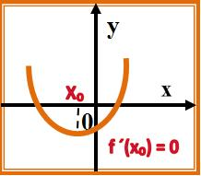
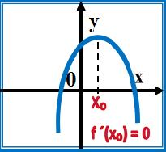
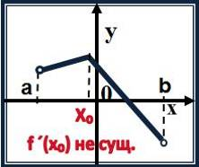
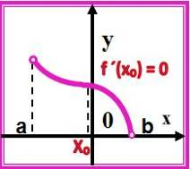
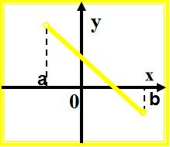
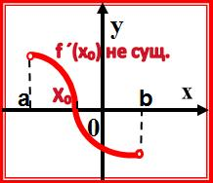
Т
А
Б
Л
И
Ц
А
ПРОВЕРКА
Возможны случаи :
А
Б
В
Г
Д
Е
Ё
Ж
З
И
Для проверки нажать указателем номер задания
1
3
5
7
2
4
6

Slide 14
ВТОРИЧНОЕ ОБОБЩЕНИЕ НАБЛЮДЕНИЙ
I.
свойства
f(x):
Е с л и
свойства
f '(x):
,то
.
1
функция возрастает на промежутке и имеет на нем производную
f ´(x) ≥ 0.
Утверждение верно ???
Почему ???
II.
свойства
f(x):
Е с л и
свойства
f '(x):
,то
.
f ´(x) ≥ 0.
функция возрастает на промежутке и имеет на нем производную

Slide 15
РАБОТА С УЧЕБНИКОМ
I ряд | II ряд | III ряд
§44, п.1, стр. 353 | §44, п.2, стр.355, 357 | §44, п.2, стр.360, 362
Алгебра и начала анализа. 10 класс. В 2 ч. Ч.1. Учебник (профильный уровень) / А. Г. Мордкович, П. В. Семенов. – 4-е изд., доп. – М.: Мнемозина, 2007.
Среди выделенных утверждений укажите те, которые удовлетворяют одной из предложенных схем. Дайте объяснения по принятому решению.
I.
Е с л и
свойства
f(x):
свойства
f '(x):
,то
.
II.
Е с л и
свойства
f '(x):
свойства
f(x):
Е с л и
,то
.
III.
свойства
f(x):
тогда и только тогда,
свойства
f '(x):
когда
.

Slide 16
РЕЗУЛЬТАТЫ РАБОТЫ С УЧЕБНИКОМ
Почему ???
I ряд
стр. 353
I.
I.
II.
II.

Slide 17
II ряд
стр. 355
стр. 357
I.
Почему ???
Думай !!!

Slide 18
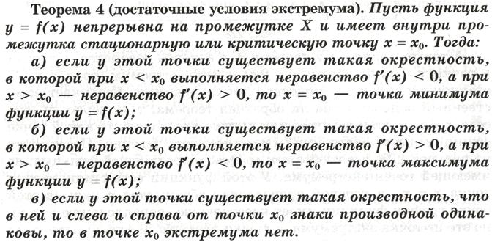
Почему ???
III ряд
стр. 360
II.
II.
II.
стр. 362
III.

Slide 19
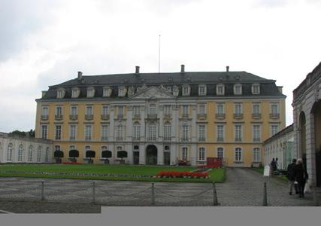
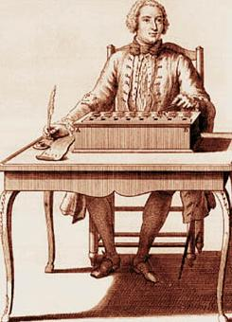
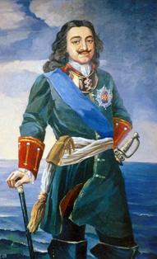
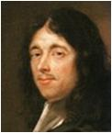
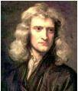
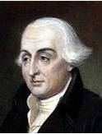
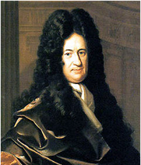
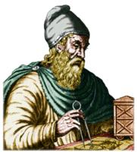
"САМАЯ ТОНКАЯ ОБЛАСТЬ МАТЕМАТИКИ"
математический анализ
дифференциальное
исчисление
интегральное
исчисление
«Новый метод максимумов и минимумов»
Архимед
из Сиракуз
(287г.до н.э.
-212 г. до н.э.
Ферма Пьер
(1601-1665)
Исаак Ньютон
(1643-1727)
Жозеф Луи
Лагранж
(1736-1813)
Готфрид
Лейбниц
(1646-1716)
"Без настоящих единиц не может быть и множества."
Эпоха Просвещения Петр I Россия
Ньютон рококо
Образец архитектуры Рококо в Германии. Дворец в Брюле.
арифмометр кратер на Луне подводная лодка
древнегреческий ученый
французский математик
английский учёный
французский математик и механик
немецкий философ и математик
Арифмометр Лейбница в работе.
Петр Первый
«Философский век»
Штрихи к портрету

Slide 20
Что выяснили?
Что сделали?
ПОДВЕДЕНИЕ ИТОГОВ
Необходимое условие
1. Существует связь между свойствами функции (монотонность, экстремумы) и значениями производной (существование, знакопостоянство, нули).
2. Провели анализ фактов по существующей связи.
3. Провели обобщение наблюдений.
4. Познакомились с математическими «портретами».
5. Познакомились с историзмом проблемы.
6. Наибольшее практическое применение имеет обратная связь.
Достаточное условие
План
Необходимое и достаточное условие
1. Изучить обратную связь.
2. Научиться её применять к решению задач.

Slide 21
ДОМАШНЕЕ ЗАДАНИЕ
1. Сделать опорный конспект (§44, п.1-2, стр. 352 – 362).
2. Ответить на вопросы:
Почему признак возрастания (убывания) называется достаточным?
Почему условие существования экстремума в точке называется необходимым?
3*. Объяснить «Штрихи к портрету» Лейбница: Эпоха Просвещения, Петр I, Россия, Ньютон, рококо, арифмометр, кратер на Луне, подводная лодка, «Философский век».
Дальнейших
успехов !!!
СПАСИБО!

